Slide 1
UNIVERSIDAD DE LAS FUERZAS ARMADAS - ESPE
DEPARTAMENTO CIENCIAS DE LA VIDA Y DE LA AGRICULTURA
CARRERA DE INGENIERÍA EN BIOTECNOLOGÍA
TRABAJO DE TITULACIÓN PREVIO A LA OBTENCIÓN DEL TÍTULO DE INGENIERA EN BIOTECNOLOGÍA
“Evaluación de la cinética de anticuerpos IgG e IgM mediante pruebas serológicas ELISAi y aglutinación, en bovinos experimentalmente infectados con una cepa nativa de Trypanosoma vivax y tratados con diaceturato de diminazeno, dipropionato de imidocarb y cloruro de isometamidium”
Autora: Espinosa Tenorio, Joselyn Andrea
Directora: Chávez Larrea, María Augusta M.Sc.
Sangolquí, 3 de marzo del 2023

Slide 2
TABLA DE CONTENIDOS
01
INTRODUCCIÓN
02
OBJETIVOS
General
Específicos
03
METODOLOGÍA
04
RESULTADOS
Aglutinación
ELISAi
Aglutinación
ELISAi
05
CONCLUSIONES
06
RECOMENDACIONES

Slide 3
Trypanosomosis bovina
INTRODUCCIÓN
Trypanosoma vivax
Cinetoplasto
Membrana ondulante
Núcleo
Flagelo
Ancho: 1.5 a 3 um
Longitud: 18 a 31 um
Flagelo: 3 a 7 um

Slide 4
INTRODUCCIÓN
1996 - $33mil en 2.222 cabezas de ganado
Parasitológicos
2020 - $59mil en 220 cabezas de ganado
Moleculares
Serológicos
2021 - 4,07millones cabezas de ganado
(INEC, 2022)
1. Prueba de aglutinación en tarjeta para trypanosomosis (CATT)
1977 | 22.5% de 310 muestras (Wells, Betancourt, & Ramirez, 1977).
2014 | 30,26% de 152 bovinos (Ortega, Ron, Reyna, & Chavez, 2014)
2017 | Reporte de Agrocalidad (Vásconez, 2017).
2021 | Primer reporte e identificación molecular (Chávez, et al., 2021).
2. Prueba de anticuerpos inmunofluorescentes indirectos (IFAT)
3. Ensayo inmunoabsorbente ligado a enzimas
(ELISA)

Slide 5
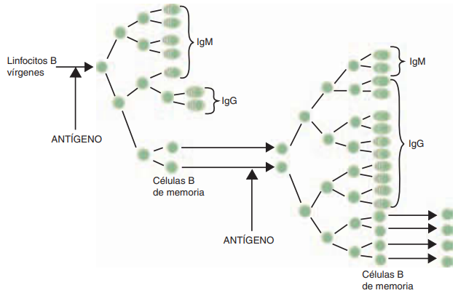
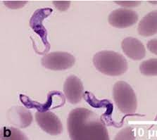
INTRODUCCIÓN
Transmisión en América del Sur
Respuesta inmunológica
Stomoxys calcitrans
Tábanos
Mecanismo de evasión de la respuesta inmune
Glicoproteína variable de superficie

Slide 6
OBJETIVOS
GENERAL
Evaluar la cinética de anticuerpos IgG e IgM mediante pruebas serológicas ELISAi y aglutinación, en bovinos experimentalmente infectados con una cepa nativa de Trypanosoma vivax y tratados con diaceturato de diminazeno, dipropionato de imidocarb y cloruro de isometamidium.
ESPECÍFICOS
Aplicar las pruebas serológicas ELISAi y aglutinación para la detección de los anticuerpos IgG e IgM, respectivamente, en bovinos infectados experimentalmente con una cepa nativa de Trypanosoma vivax.
Analizar los niveles del anticuerpo IgG mediante la prueba serológica ELISAi en bovinos infectados experimentalmente y tratados con diaceturato de diminazeno, dipropionato de imidocarb y cloruro de isometamidium para la evaluación de su cinética.
Determinar el nivel de aglutinación del anticuerpo IgM mediante el kit comercial CATT/ T. evansi en bovinos infectados experimentalmente y tratados con diaceturato de diminazeno, dipropionato de imidocarb y cloruro de isometamidium para la evaluación de su cinética.

Slide 7
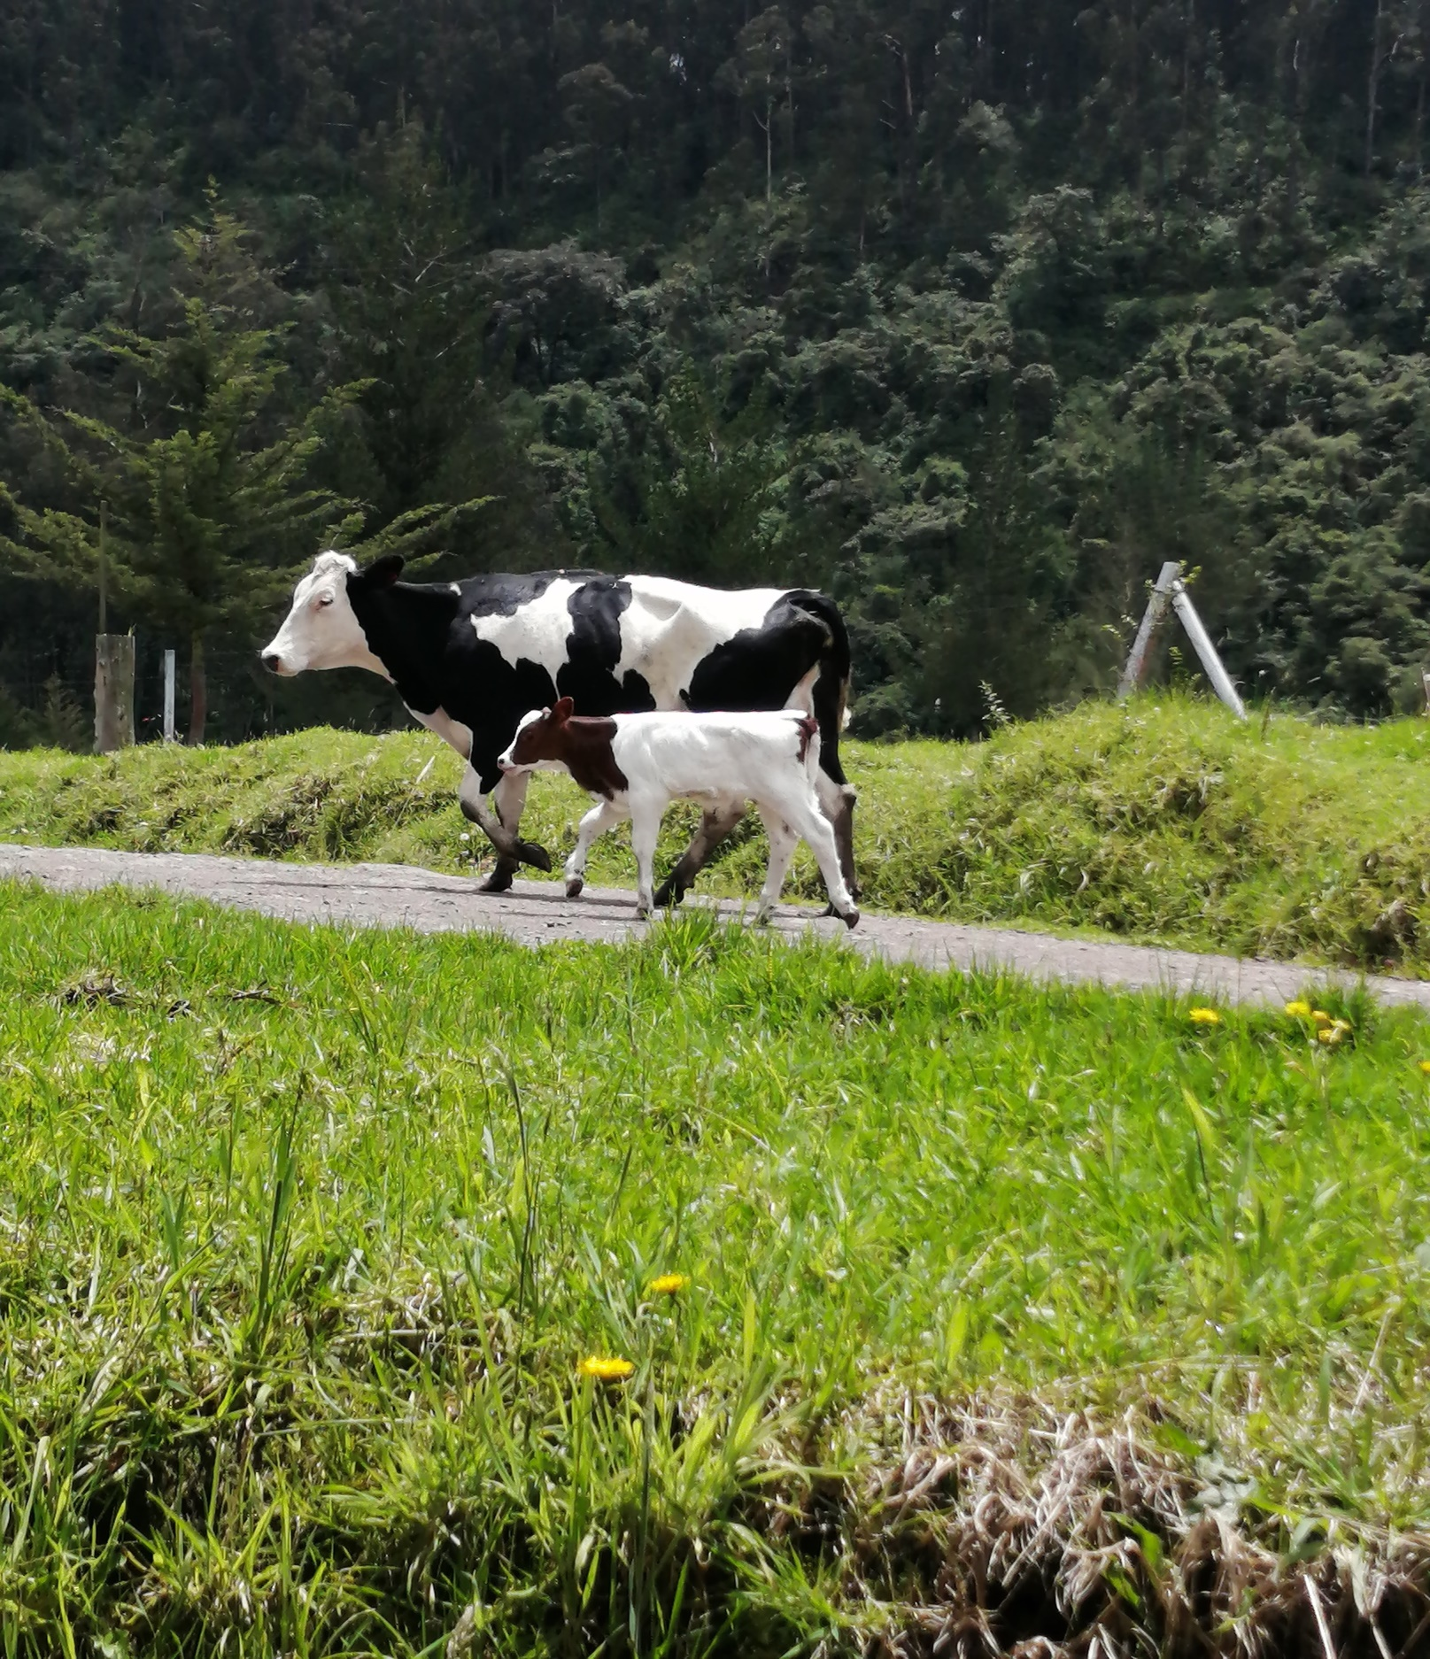
HIPÓTESIS
La aplicación de pruebas serológicas ELISAi y aglutinación permite evaluar la cinética de los anticuerpos IgG e IgM, respectivamente, en bovinos tratados con diaceturato de diminazeno, dipropionato de imidocarb y cloruro de isometamidium contra una cepa nativa de Trypanosoma vivax.

Slide 8
METODOLOGÍA
Grupo | Infección | n | Fármaco | Dosis
Donante | Sí | 1 | - | -
Control positivo | Sí | 1 | - | -
Control negativo dentro del corral | No | 1 | - | -
Control negativo fuera del corral | No | 3 | - | -
Grupo 1 | Sí | 3 | Cloruro de isometamidium (Hemoveex®) | $${0,5 mg}/{Kg}$$
Grupo 2 | Sí | 3 | Diaceturato de diminazeno (Berenil®) | $${3.5 mg}/{Kg}$$
Grupo 3 | Sí | 3 | Dipropionato de imidocarb (Imidocarb®) | $${3 mg}/{Kg}$$
15
11 Infectados

Slide 9
CATT/T. EVANSI
METODOLOGÍA
ELISAi
$$RPP=\frac{DO muestra−DOcontrol negativo}{DOcontrol positivo−DOcontrol negativo}$$
Centro de cooperación internacional en investigación agrícola para el desarrollo

Slide 10
RESULTADOS Y DISCUSIÓN
CATT/T. EVANSI
IgM es la primera línea de defensa
Epítopos de reacción cruzada del antígeno RoTat 1.2

Slide 11
RESULTADOS Y DISCUSIÓN
Bovino 3 y 8 → Día 11
Bovino 5 → Día 0
Bovino 8 falleció en el día 31
Niveles normales de IgG

Slide 12
RESULTADOS Y DISCUSIÓN
Bovino 7 y 9 → Día 11
Bovino 4 → Día 7
Bovino 9 falleció en el día 25
Tiempo de vida de IgM es 1 mes

Slide 13
RESULTADOS Y DISCUSIÓN
Bovino 2 → Día 11
Bovino 12 falleció en el día 7
Bovino 13 falleció en el día 10

Slide 14
RESULTADOS Y DISCUSIÓN
ELISAi
Día 11
Día -1
Antígenos comunes compartidos entre los trypanosomas del grupo salivar, o incluso entre especies taxonómicamente distantes

Slide 15
RESULTADOS Y DISCUSIÓN

Slide 16
RESULTADOS Y DISCUSIÓN

Slide 17
RESULTADOS Y DISCUSIÓN
Día 42
Día 14
Día 21
Eliminación inmunológica y la proliferación de poblaciones de trypanosomas diferentes antigénicamente

Slide 18
RESULTADOS Y DISCUSIÓN
Día 21
Animales seronegativos dentro de 3 a 6 meses

Slide 19
CONCLUSIONES
Las pruebas serológicas ELISA y aglutinación permitieron la detección de IgM e IgG, durante todo el tiempo de observación del donante y control positivo
El kit comercial CAAT/ T. evansi detectó IgM en los bovinos infectados desde el día 7 y 11 post infección, con niveles de aglutinación del 1 al 4.
Las IgG se observaron en los 3 tratamientos con varias oscilaciones representativas de las infecciones con T. vivax, durante todo el tiempo de observación.

Slide 20
RECOMENDACIONES
Utilizar los reactivos y equipos descritos según el manual de la OMSA
Producción de los parásitos de la cepa nativa presente en Ecuador
Aplicar las técnicas serológicas en animales infectados naturalmente
Uso de proteínas recombinantes

Slide 21
María Augusta Chávez Ph. D. (c)
Dr. Armando Reyna Ph. D.
Dr. Jorge Ron Ph. D.
Dr. Freddy Proaño
Ing. Cristina Cholota.
El trabajo de titulación fue realizado dentro del marco de actividades del proyecto “Establecimiento de una plataforma en apoyo a la formación y sensibilización, diagnóstico y desarrollo de una estrategia de control de la brucelosis y tripanosomosis en Ecuador (BruTryp)”, financiado por la Academia de Investigación y Enseñanza Superior - ARES de Bélgica
FAMILIA Y AMIGOS ♥

